Slide 1
数字图像处理
大作业
组长：陈凯伟
组员：杨文傲 段歆宇

Slide 2
CONTENTS
01 · 人像素描风格
02 · 人像油画滤镜
03 · 人像浮雕滤镜
04 · 人像怀旧滤镜

Slide 3
1、人像素描风格
为了有效地创造黑白素描图，需要的是一些模糊和两张图片的混合技术，叫做dodging and burning.（局部加亮加深）
转换
RGB图转换为灰度
反色
灰度图进行反色操作
滤波
反色图片高斯滤波
混合
利用D&B进行混合图像

Slide 4
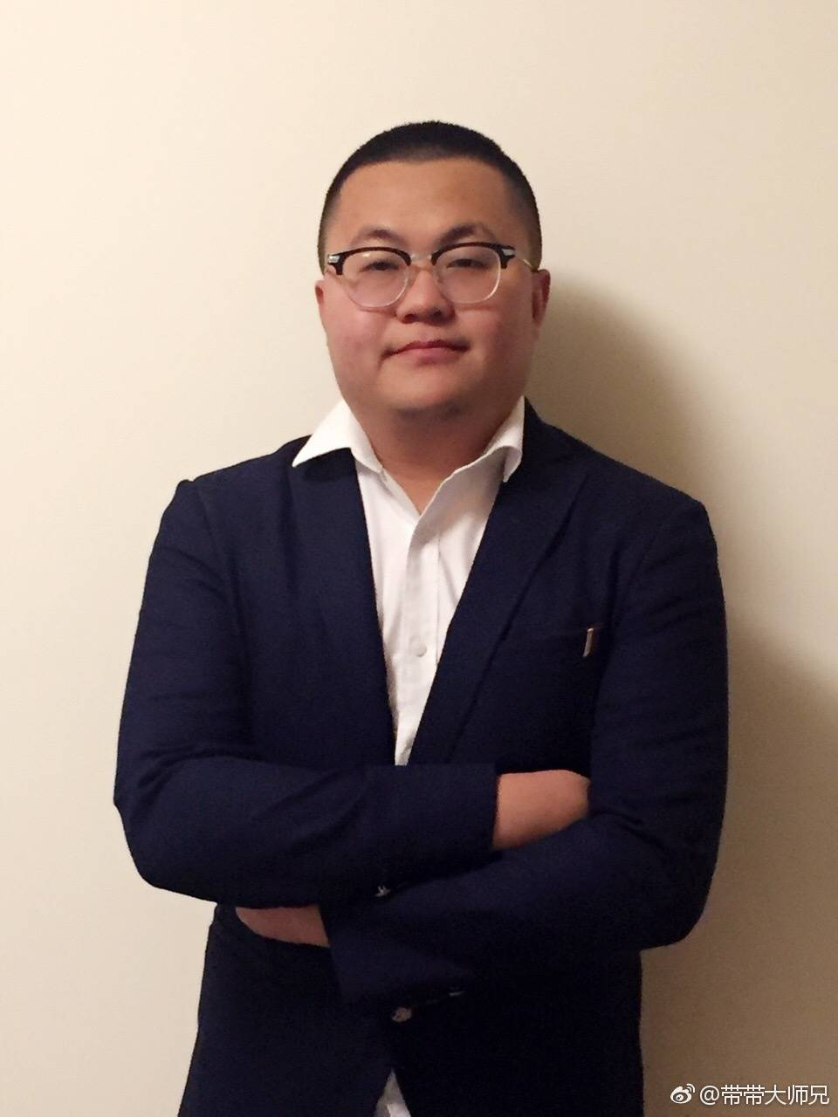
大家笑一笑就好了！
01
图像处理素描风格

Slide 5
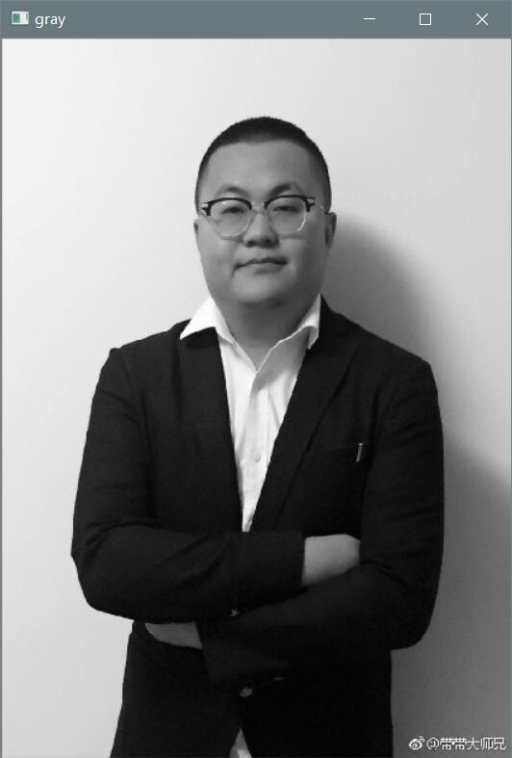
在Opencv中的话，这个功能将会非常简单，图像的打开可以通过cv2.imread代码打开，cv2.cvtColor可以将图片转化为灰度图。你也可以在读取图片的时候增加一个额外的参数使得图像直接转化为灰度图:
一
灰
度
处
理

Slide 6
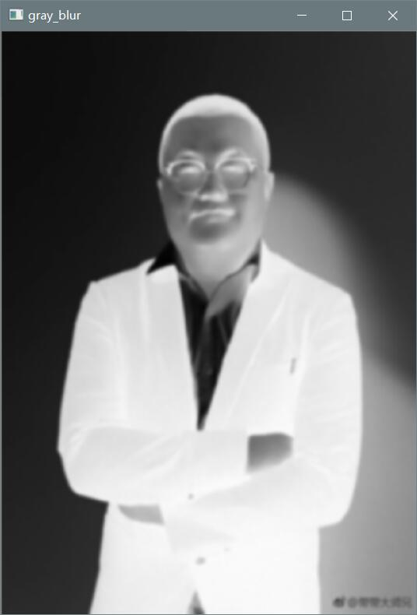
灰度图反色图像可以通过将灰度图每个像素点取反得到，由于灰度图的像素点的在0-255之间，将其取反的话就是255-当前像素点。即：
img_gray_inv = 255 - img_gray
Gaussian blur能够很有效地减少图像中的噪声，能够将图像变得更加平滑一点，在数学上等价于用高斯核来对图像进行卷积操作。我们可以通过cv2.GaussianBlur来实现高斯模糊操作，参数ksize表示高斯核的大小。sigmaX和sigmaY分别表示高斯核在 X 和 Y 方向上的标准差。
二
灰
度
反
色
高斯模糊
+

Slide 7
三
灰度图与高斯模糊底片的融合

Slide 8
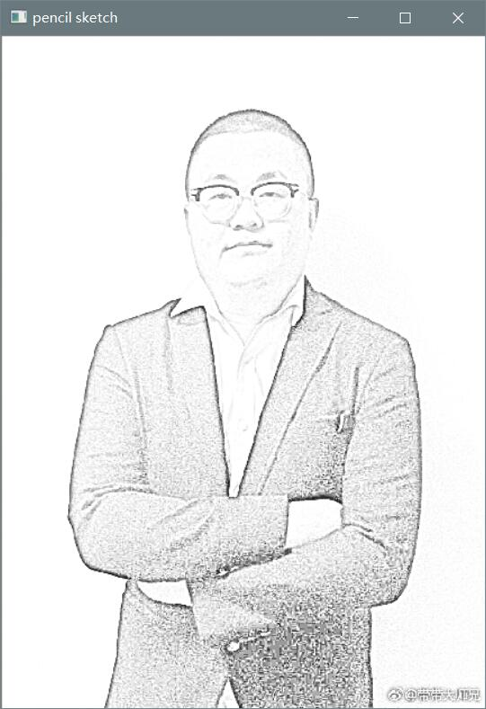
这一步骤自然就是需要得到最终的素描图结果了。在传统照相技术中，当需要对图片某个区域变得更亮或者变暗，可以通过控制它的曝光时间，这里就用到亮化(Dodging)和暗化(burning)的技术。
在现代图像编辑工具，比如 PS 可以实现上述说的两种技术。比如对于颜色亮化技术，给定一张图片 A 和 蒙版 B，那么实现做法如下所示：
三
灰度图与高斯模糊底片的融合
B[idx] == 255)?B[idx]:min(255, ((A[idx] << 8) / (255-B[idx]))

Slide 9
2、人像油画滤镜
利用K-means聚类处理来降低色彩丰富度，并进行滤波和边缘提取，最后将两张图片进行混合。
滤波
原图
K-means
处理
混合成功
锐化提取边缘

Slide 10
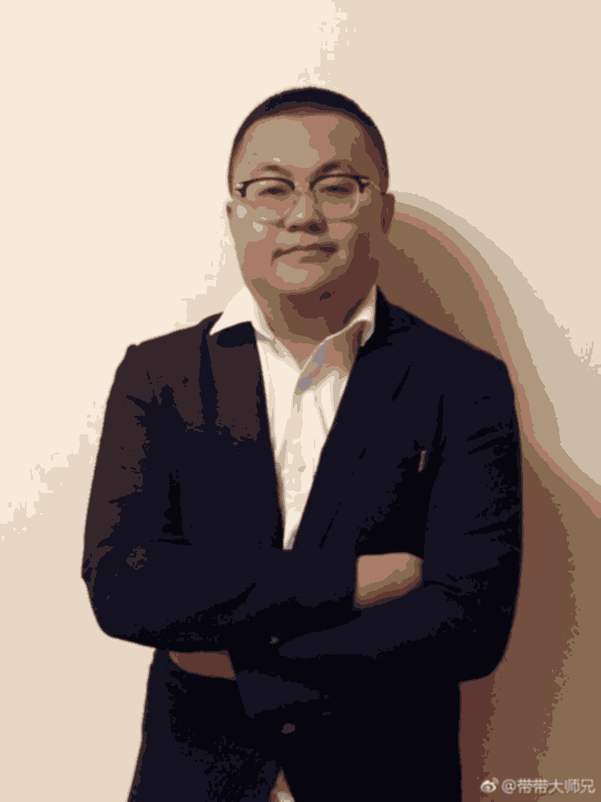
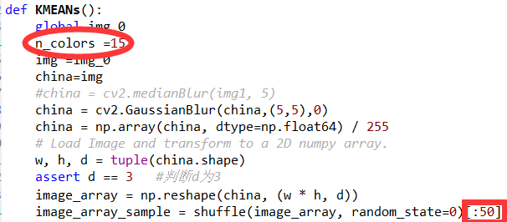
一
k均值聚类算法（k-means clustering algorithm）是一种迭代求解的聚类分析算法，其步骤是随机选取K个对象作为初始的聚类中心，然后计算每个对象与各个种子聚类中心之间的距离，把每个对象分配给距离它最近的聚类中心。聚类中心以及分配给它们的对象就代表一个聚类。每分配一个样本，聚类的聚类中心会根据聚类中现有的对象被重新计算。这个过程将不断重复直到满足某个终止条件。终止条件可以是没有（或最小数目）对象被重新分配给不同的聚类，没有（或最小数目）聚类中心再发生变化，误差平方和局部最小。
K-meams
滤波处理

Slide 11
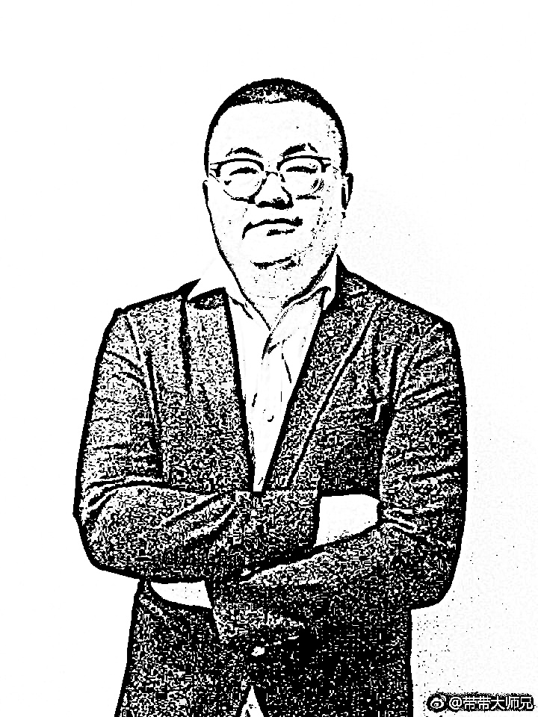
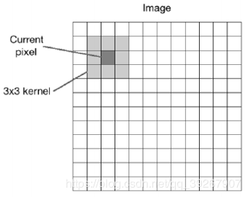
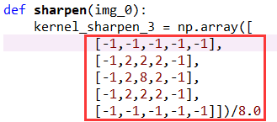
卷积是图像处理中的基本操作。我们基本上将一个数学运算符应用于每个像素，并以某种方式更改其值。
为了应用这个数学运算符，我们使用另一个称为内核的矩阵。内核通常比输入图像小得多。对于图像中的每个像素，我们将内核放在最上面，以使内核的中心与所考虑的像素重合。然后，我们将核矩阵中的每个值与图像中的相应值相乘，然后将其相加。这是将应用于输出图像中此位置的新值。
二
锐化处理
边缘检测
+

Slide 12
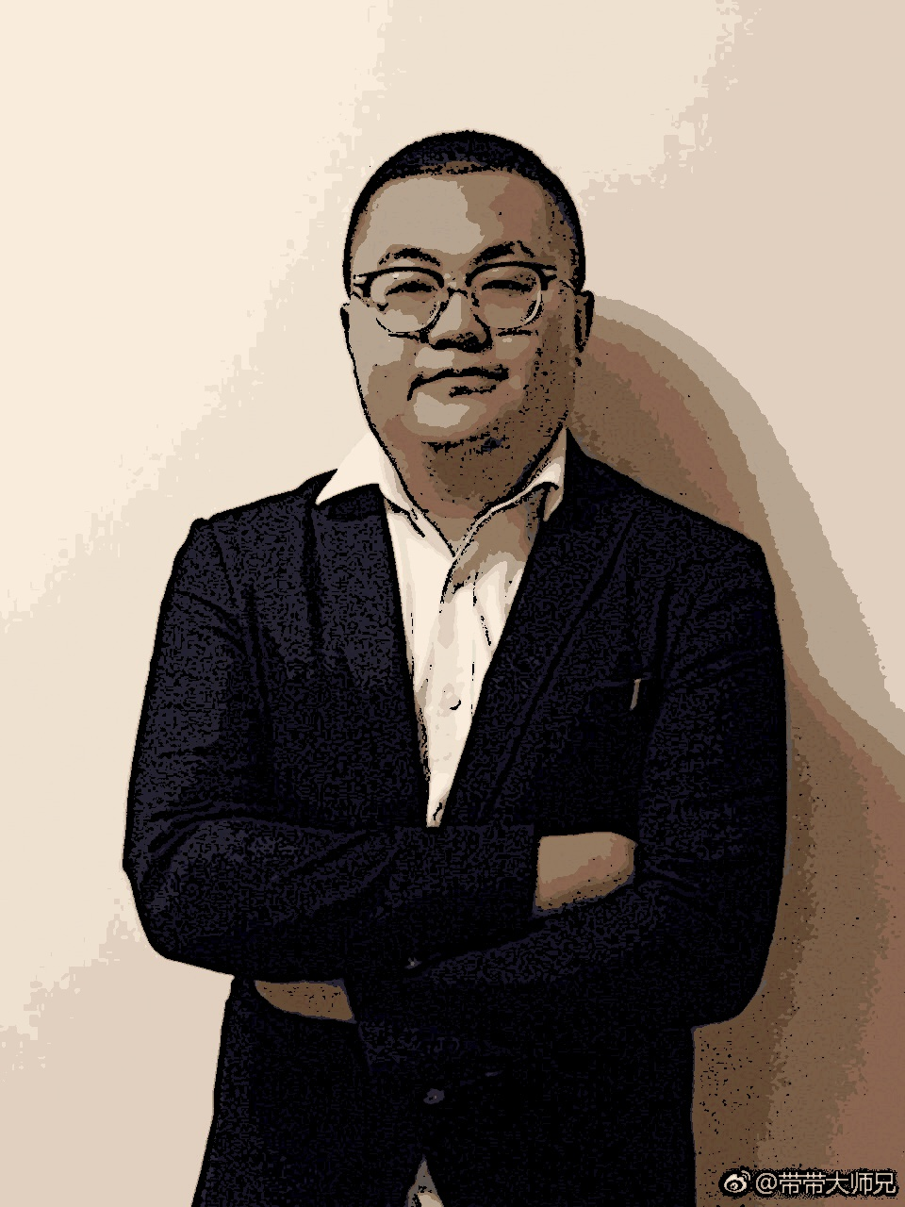
三
最终成果

Slide 13
3、人像浮雕滤镜
简单的来说，浮雕就是把所要呈现的图像突起于石头表面，根据凹凸的程度不同从而形成三维的立体感。
用Python画一张浮雕画，那就进行类似的原理，通过勾画图像的轮廓，并且降低周围的像素值，那就可以产生一张具有立体感的浮雕效果图片。我们可以采用相邻像素相减的方法来得到轮廓与平面的差，类似边缘的特征，从而获得这种立体感，为了增强图片的主观感受，我们还可以给这个差加上一个固定值。
原理：
输出
转为灰度
当前像素值 = 相邻像素值之差得到边缘
加上固定值150

Slide 14
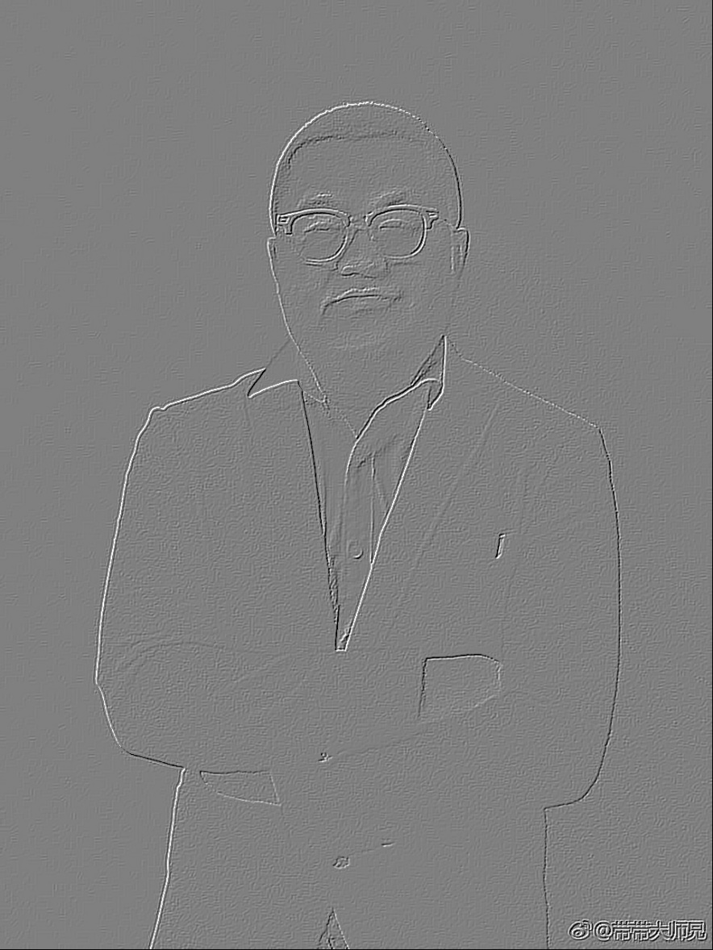
03
成
果
示
展

Slide 15
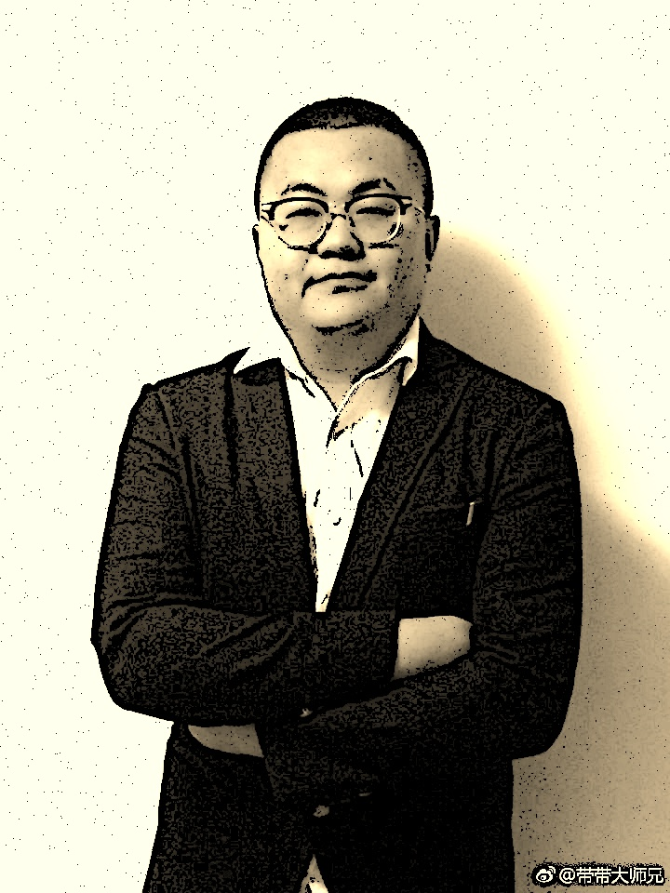
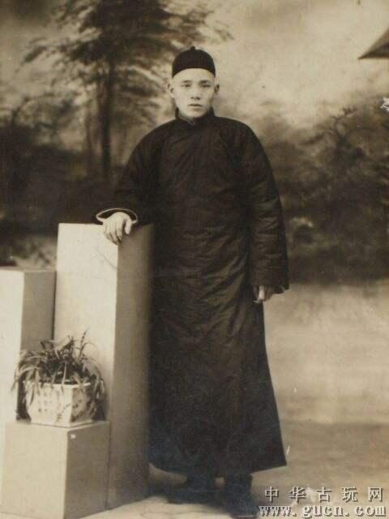

4、怀旧滤镜
怀旧化滤镜最主要的让照片发黄。最初是想通过将图片对比度提高后转成灰度图片然后加入噪点，最后与之前所得到的素描图处理后合并在一起来达到例如下图老照片的效果：
原理：
提高对比度
加入噪点
合并素描图

Slide 16
人像处理
THANKS
Please enjoy our
work
杨文傲 陈凯伟 段歆宇

